Slide 1
COMMISSION NATIONALE DES MARCHÉS · LES FONCTIONNALITÉS PAR PROFIL
PRS 2.0 — Les fonctionnalités de l’Assistant
Vérifient la levée des observations, transmettent la décision ; l’Assistant archive.
11 écrans, étape par étape, et les règles à connaître
Captures de l’application réelle sur des dossiers de démonstration (14 octobre 2026) · noms de personnes remplacés par leur rôle

Slide 2
LES FONCTIONNALITÉS · L’ASSISTANT
Ses fonctionnalités d’un coup d’œil
Les écrans où l’Assistant agit ou lit, rangés par étape de la chaîne ; chacun est présenté ensuite.
01 · Entrer
03 · Contrôler
08 · Évaluer les offres
Le portail public : la Commission · La connexion · Changer son mot de passe · Une actualité à l’ouverture · L’écran des notifications · La cloche
Les PV reçus pour archivage · L’archivage du PV · Les écrans figés à la soumission
L’étape close
09 · Attribuer et notifier
Le résultat public de la procédure
PRS 2.0 · Les fonctionnalités · L’Assistant · 2

Slide 3
ÉTAPE 01
Entrer
De la porte d’entrée au premier geste
PRS 2.0 · Les fonctionnalités · L’Assistant · 3

Slide 4

PUBLIC · COMMISSION
Le portail public : la Commission
QUI
Les membres de la Commission, avant connexion.
CE QUI SE PASSE
« Votre travail du jour, sans rien chercher » : l’accueil « À faire » et la page guidée de chaque dossier.
Le circuit en trois temps : recevoir et dispatcher, examiner et viser, vérifier et clore.
Dix profils, une page par dossier pour tous, et deux personnes distinctes pour signer chaque PV.
PRS 2.0 · Les fonctionnalités · L’Assistant · 4

Slide 5

PUBLIC
La connexion
QUI
Tous les profils.
CE QUI SE PASSE
Identifiant (ou adresse électronique) et mot de passe. La session est portée par un témoin sécurisé : rien n’est conservé dans le navigateur qui permettrait de la dérober.
Les tentatives répétées sont freinées, et chacune est inscrite au journal des connexions.
Liens vers l’inscription d’une PRMP, l’inscription d’un candidat et le portail public.
PRS 2.0 · Les fonctionnalités · L’Assistant · 5

Slide 6

COMPTES · TOUS LES PROFILS
Changer son mot de passe
QUI
Tout utilisateur connecté, depuis la barre du haut.
CE QUI SE PASSE
L’ancien mot de passe est exigé ; le nouveau compte au moins 8 caractères, dont une lettre et un chiffre, et se saisit deux fois.
La fenêtre se ferme par « Annuler », par sa croix ou par Échap.
Mot de passe oublié : l’Administrateur le réinitialise.
PRS 2.0 · Les fonctionnalités · L’Assistant · 6

Slide 7

ACCUEIL · TOUS LES PROFILS
Une actualité à l’ouverture
QUI
Les profils ciblés par l’Administrateur.
CE QUI SE PASSE
L’Administrateur publie des actualités ciblées par profil : rappel de règles, consignes de dépôt, fermeture technique.
Ici, ce que la Commission attend d’un dossier de planification.
La fenêtre se ferme par sa croix ou par Échap.
PRS 2.0 · Les fonctionnalités · L’Assistant · 7

Slide 8

NOTIFICATIONS · TOUS LES PROFILS
L’écran des notifications
QUI
Tous les profils, chacun pour ses seules notifications.
CE QUI SE PASSE
Tout ce que le circuit a signalé, par date ; une notification non lue reste en gras.
Filtres : toutes ou non lues, et par type d’événement ; « Tout marquer lu » en un geste.
Ici, pour la PRMP : rapport d’évaluation signé, dépôts clos, pièce de l’attributaire déposée.
PRS 2.0 · Les fonctionnalités · L’Assistant · 8

Slide 9

NOTIFICATIONS · TOUS LES PROFILS
La cloche
QUI
Tous les profils, dans la barre du haut.
CE QUI SE PASSE
Les dernières notifications et leur compteur, sans quitter l’écran en cours.
Le compteur est tenu par le serveur et suivi en temps réel.
PRS 2.0 · Les fonctionnalités · L’Assistant · 9

Slide 10
ÉTAPE 03
Contrôler
Le circuit de contrôle d’un dossier
PRS 2.0 · Les fonctionnalités · L’Assistant · 10

Slide 11
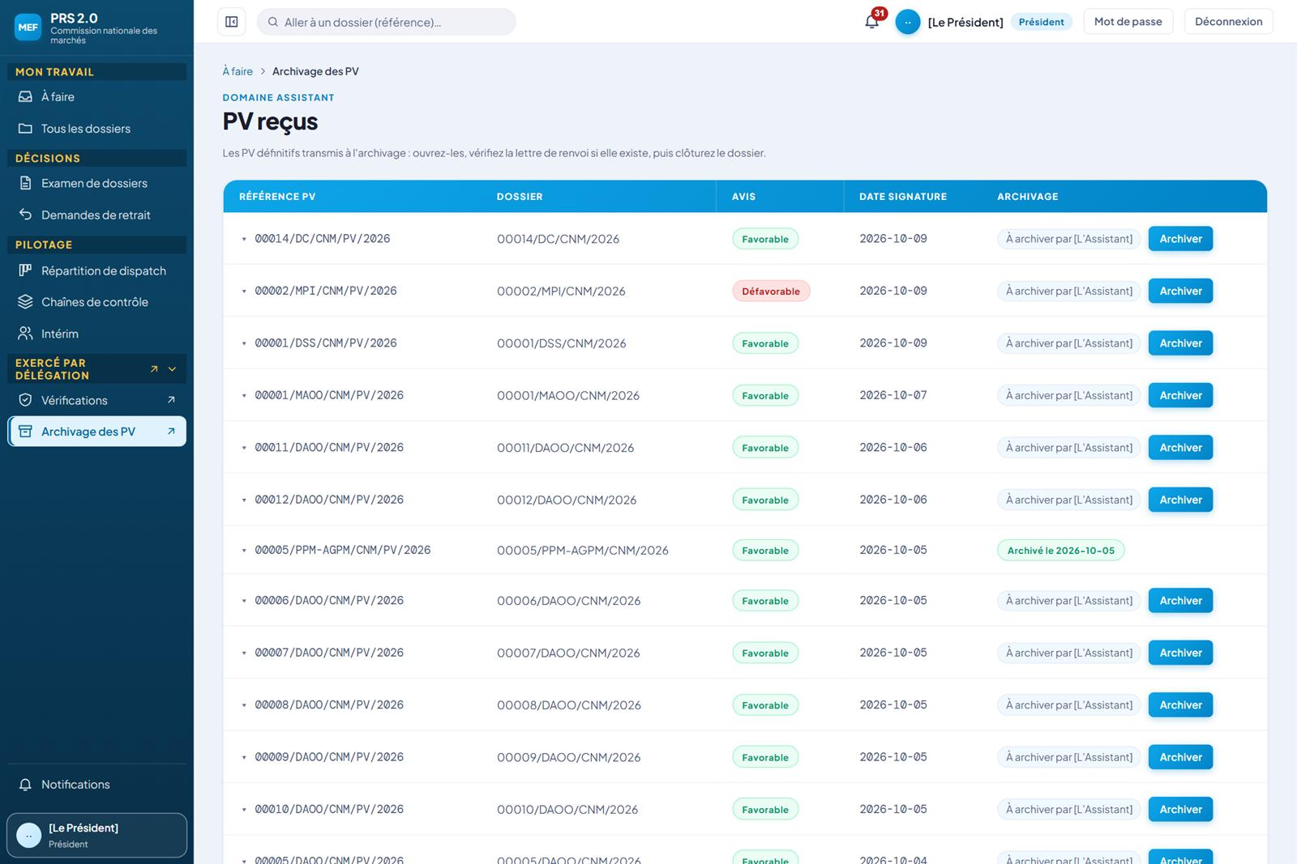
CONTRÔLE · ASSISTANT
Les PV reçus pour archivage
QUI
L’Assistant (ici le Président, qui exerce cette tâche par délégation).
CE QUI SE PASSE
Les PV définitifs transmis à l’archivage, avec leur avis et leur date de signature.
Chaque PV dit qui doit l’archiver (« à archiver par l’Assistant ») ou quand il l’a été.
PRS 2.0 · Les fonctionnalités · L’Assistant · 11

Slide 12
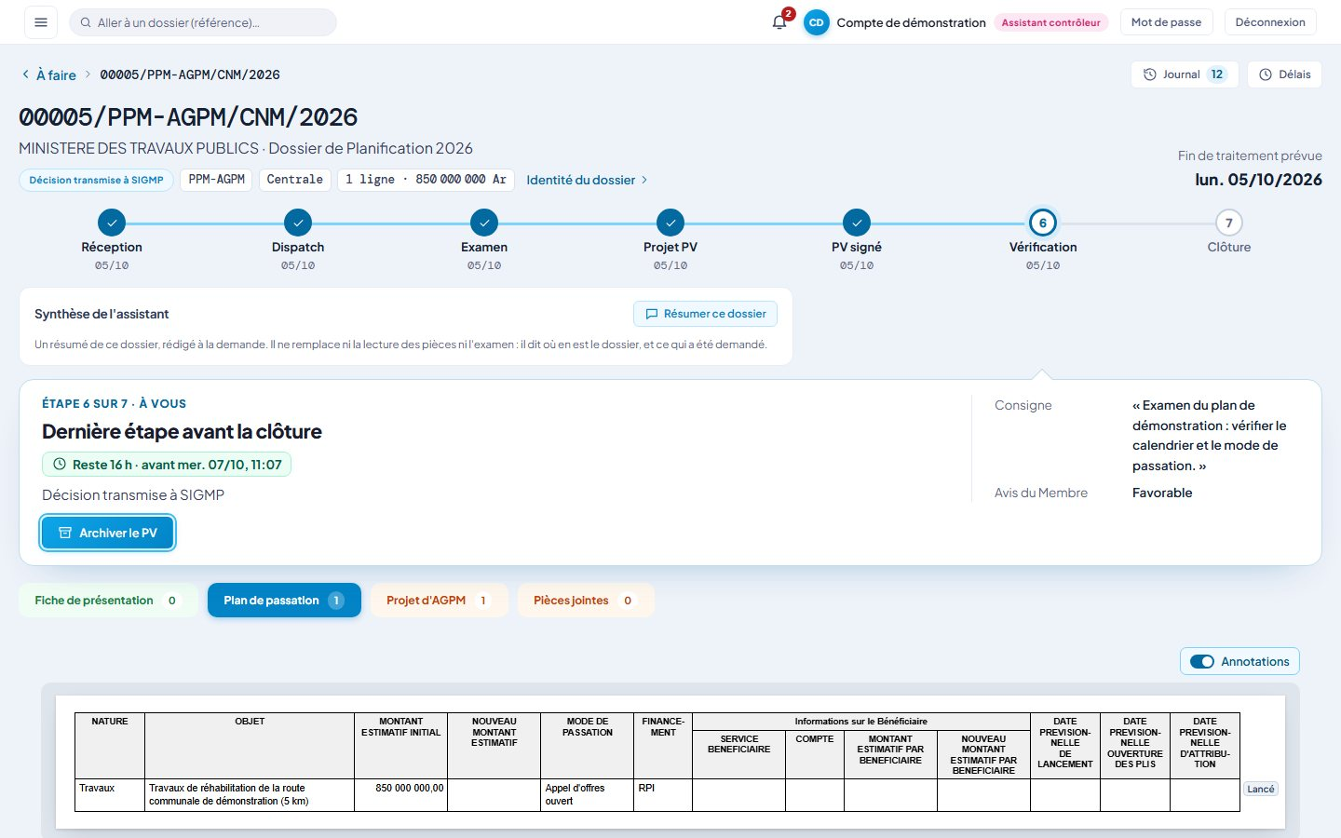
CONTRÔLE · ASSISTANT
L’archivage du PV
QUI
L’Assistant.
CE QUI SE PASSE
« Dernière étape avant la clôture » : la décision est transmise au SIGMP.
« Archiver le PV » clôt le dossier.
PRS 2.0 · Les fonctionnalités · L’Assistant · 12

Slide 13

MANUEL RÉVISÉ · COMMISSION
Les écrans figés à la soumission
QUI
Les profils de la Commission, en lecture seule ; la PRMP.
CE QUI SE PASSE
À chaque soumission, l’application fige les écrans de la procédure tels qu’ils étaient : ici la ligne du plan, les avis et lettres, la commission d’appel d’offres.
Chaque écran figé porte le numéro de la soumission, sa date, son auteur et une empreinte qui atteste qu’il n’a pas changé.
La Commission les lit à la place des pièces qui ne sont plus jointes, et peut les exporter en PDF pour l’archivage avec le PV.
PRS 2.0 · Les fonctionnalités · L’Assistant · 13

Slide 14

ÉTAPE CLOSE · PRMP
L’étape close
QUI
Tous les profils qui lisent l’évaluation.
CE QUI SE PASSE
« Étape close » : le dossier de marché n° 100372 (lot 1) est soumis à la Commission ; la séance, l’évaluation et l’AMI de la procédure ne se modifient plus.
Seule une reprise de l’évaluation après avis défavorable, ou une réattribution, les rouvre ; la PRMP ouvre le dossier de marché d’un clic.
Les lectures restent ouvertes : rapport, PV, PDF et Word.
PRS 2.0 · Les fonctionnalités · L’Assistant · 14

Slide 15

INFORMER · PUBLIC
Le résultat public de la procédure
QUI
Tout visiteur, sans compte.
CE QUI SE PASSE
Sur la page publique de la procédure : le résultat par lot — attributaire et montant hors taxes —, avec les dates de communication et d’affichage.
L’extrait du PV d’ouverture et les questions des candidats y restent lisibles ; l’avis d’attribution y paraîtra une fois publié.
PRS 2.0 · Les fonctionnalités · L’Assistant · 15

Slide 16
LES RÈGLES À CONNAÎTRE
Ce que l’application applique pour l’Assistant
18 règles de gestion, tirées des écrans présentés : ce que l’application vérifie, bloque ou trace.
PRS 2.0 · Les fonctionnalités · L’Assistant · 16

Slide 17
LES FONCTIONNALITÉS · L’ASSISTANT
Les règles à connaître (1/4)
Règle | Ce qui s’applique
Le Président voit tout RG-ENT-12 | Le Président n’est rattaché à aucune localité : il voit toutes les localités et peut exercer les tâches du Secrétaire, du Membre et du Vérificateur.
Les contrôleurs bornés à leur localité RG-ENT-13 | Le Chef de commission voit uniquement sa localité, avec son Secrétaire et ses Membres ; il peut exercer leurs tâches et celles du Vérificateur. Secrétaire, Membre, Vérificateur et Assistant relèvent de la même localité.
Une entrée publique par public RG-ENT-26 | Le portail public a trois entrées : PRMP et UGPM, Commission, entreprises. Hors session, la racine du site y mène ; un utilisateur connecté qui y revient est renvoyé à son accueil. Les entreprises consultent les procédures ouvertes sans compte ; les membres de commission d’appel d’offres n’ont pas d’entrée publique et arrivent par leur invitation.
Une session portée par le serveur RG-ENT-01 | La connexion ouvre une session portée par un témoin protégé, que les scripts de la page ne peuvent pas lire et qui n’est jamais envoyé à un autre site. Aucun jeton n’est remis à l’écran ; la déconnexion est demandée au serveur, qui efface la session.
Tentatives de connexion limitées RG-ENT-02 | Cinq échecs en quinze minutes verrouillent l’identifiant depuis un même poste ; vingt échecs bloquent le poste. Une connexion réussie remet à zéro le compteur de l’identifiant. Les inscriptions publiques sont limitées à dix par heure et par poste.
PRS 2.0 · Les fonctionnalités · L’Assistant · 17

Slide 18
LES FONCTIONNALITÉS · L’ASSISTANT
Les règles à connaître (2/4)
Règle | Ce qui s’applique
Un mot de passe robuste RG-ENT-03 | Tout nouveau mot de passe compte 8 à 72 caractères, dont au moins une lettre et un chiffre : à l’inscription, à la création d’un compte, à la réinitialisation et au changement. La règle ne s’applique jamais à la connexion : un ancien mot de passe reste valable jusqu’à son prochain changement.
Chaque tentative est journalisée RG-ENT-04 | Chaque tentative de connexion, réussie ou refusée, est consignée avec l’identifiant tenté ; la déconnexion date la fin de la session. L’Administrateur consulte ce journal des connexions. Une panne du journal ne bloque jamais la connexion.
Changer ou retrouver son mot de passe RG-ENT-27 | Chacun change son mot de passe depuis la barre du haut : l’ancien mot de passe est vérifié par le serveur, et le nouveau doit en différer. Un mot de passe oublié ne se réinitialise pas en libre-service : l’utilisateur s’adresse à l’Administrateur, qui le réinitialise.
Une actualité à l’ouverture RG-ENT-21 | À chaque ouverture de session, une fenêtre présente les actualités ciblées sur le profil, actives et dans leur période de publication. L’Administrateur les rédige sans intervention technique : texte sans balise HTML, images JPEG de 10 Mo au plus ; une actualité expirée s’archive d’elle-même.
Une notification à chaque transmission RG-ENT-22 | Chaque transmission avise le ou les responsables de l’étape suivante, dans le même mouvement que l’événement. Le destinataire se déduit du rôle et de la localité du dossier, ou de l’assignation. Un rattachement manquant ne fait jamais disparaître une notification.
PRS 2.0 · Les fonctionnalités · L’Assistant · 18

Slide 19
LES FONCTIONNALITÉS · L’ASSISTANT
Les règles à connaître (3/4)
Règle | Ce qui s’applique
Chacun ne lit que les siennes RG-ENT-23 | Chaque utilisateur ne consulte que ses notifications, les marque lues ou non lues. Le compteur de la cloche est calculé par le serveur et suivi en temps réel, avec un repli toutes les 60 secondes. La liste globale est réservée à l’Administrateur.
Délégation ascendante : neuf paires RG-CTL-10 | Le Président peut exercer les tâches du Secrétaire, du Chef de commission, du Membre, du Vérificateur et de l’Assistant ; le Chef de commission celles du Secrétaire, du Membre, du Vérificateur et de l’Assistant. La délégation n’est pas transitive et n’ouvre aucun acte d’identité.
L’archivage clôt le dossier RG-CTL-35 | Seul l’archivage du PV par l’Assistant de la localité, ou par délégation, clôt le dossier ; il prévient le Chargé de publication. L’Assistant archive aussi les lettres de renvoi signées.
Les écrans figés à la soumission RG-CTL-52 | À chaque soumission et resoumission d’un dossier conduit dans l’application, les écrans qui remplacent les pièces (ligne du plan, avis et lettres, commission d’appel d’offres, AMI, séance, évaluation, attribution, acte, sans suite) sont figés avec leur empreinte et le numéro de la soumission. Immuables, ils se lisent en lecture seule et s’exportent en PDF ; les écrans vivants peuvent évoluer sans changer ce que la Commission a reçu.
Pièces non demandées pour une procédure en ligne RG-CTL-51 | Quand la procédure est conduite dans l’application, la validation tracée vaut signature des pièces internes : fiche de présentation (sauf actes de gestion), AGPM et PPM contrôlés, PV de la Commission, PV de validation de la commission d’appel d’offres, marché initial d’un acte de gestion ne sont plus demandés à la PRMP. Le mode (papier ou électronique) est fixé à la création de la procédure ; en papier, toutes les pièces du manuel restent exigées.
PRS 2.0 · Les fonctionnalités · L’Assistant · 19

Slide 20
LES FONCTIONNALITÉS · L’ASSISTANT
Les règles à connaître (4/4)
Règle | Ce qui s’applique
Les étapes closes ne se modifient plus RG-EVA-37 | Dès qu’un dossier de marché de la procédure est soumis à la Commission, la séance d’ouverture, la seconde séance, l’évaluation et l’AMI de la procédure ne se modifient plus : la Commission examine ce qui lui a été soumis. Seules la reprise de l’évaluation après un avis défavorable et la réattribution après un retrait, motivées et tracées, les rouvrent. Les lectures restent ouvertes.
L’affichage déclaré, le résultat publié RG-ATT-11 | La PRMP déclare la date d’affichage du résultat à son siège ; l’attributaire et le montant paraissent sur la page publique de la procédure.
L’avis d’attribution sous trente jours RG-ATT-24 | L’avis d’attribution est publié dans les trente jours de la réception de la notification par le titulaire (déclarée ou constatée par la plateforme), à défaut de la notification, sur la page publique de la procédure. La PRMP est alertée au vingtième jour ; un avis en retard est signalé « En retard » sur le lot et par une pastille sur son entrée « Fiches DAO ». La règle ne bloque rien : une publication tardive se lit « Publié après l’échéance ».
PRS 2.0 · Les fonctionnalités · L’Assistant · 20

